Slide 1
Resolución dudas capítulo 6

Slide 2
Capítulo 6
No me queda claro que uso se le da a la prueba d de Cohen, tampoco me quedó claro en qué momentos utilizar la prueba t de Student y d de Cohen.
La d de Cohen no corresponde a una prueba, sino que es una forma de medir el tamaño del efecto. Ahora bien, el tamaño del efecto se puede representar con el cómo damos sentido al mundo, es decir, para efectos prácticos nos servirá para corroborar que nuestros resultados tengan significado práctico o real.
Con ello en mente, siempre que se pueda, se debe de tener presente el valor del tamaño del efecto para las pruebas que se deban realizar.

Slide 3
El valor que se obtendrá se verá afectado por el contexto y por un criterio establecido por Cohen que, para la prueba t de Student, este será según lo siguiente:
d = 0,20: tamaño del efecto pequeño. (imperceptible a simple vista)
d = 0,50: tamaño del efecto mediano. (probablemente perceptible a simple vista)
d = 0,80: tamaño del efecto grande. (definitivamente perceptible a simple vista)
Por último, recordar que para la prueba t de Student, el principal uso que se le da es cuando estamos ante muestras pequeñas, ya que resulta complicado validar las condiciones para la realización de la prueba Z. (Para más información, capítulo 5, pág. 4)

Slide 4
No me quedó claro cómo se relaciona el poder estadístico con el tamaño de la muestra, y de qué manera el poder sirve para determinar el tamaño adecuado de la muestra para detectar un cierto tamaño del efecto.
En términos simples, el poder estadístico se entiende como la cuantificación (probabilidad de correctamente rechazar la hipótesis nula cuando es falsa) de qué tan propensa es una prueba estadística para distinguir un efecto real de una simple casualidad.
Con ello en mente, una de las ventajas de este valor es que nos permite conocer cuál es el tamaño adecuado de la muestra para detectar un cierto tamaño del efecto, ya que, al ir aumentando el tamaño de la muestra, el poder estadístico tiende a 1.

Slide 5
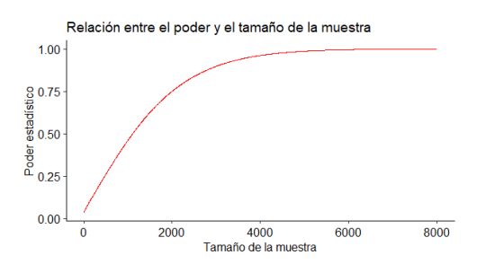
Esto se puede reflejar en el siguiente gráfico:
Aumento del poder estadístico a medida que crece el tamaño de la muestra (manteniendo fijos el tamaño del efecto y el nivel de significación).

Slide 6
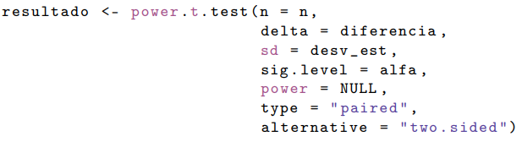
En el texto se nos indica el uso de la funcion "power.t.test(n, delta, sd, sig.level, power, type, alternative)", mi duda es, por qué el valor de N y Power son definidos como NULL en el momento de utilizar la funcion en los scripts que se muestran mas abajo?
Uno de los usos de la función mencionada es poder conocer el valor de uno de sus parámetros a partir de los demás, por ejemplo, en la siguiente imagen se tiene a power = NULL, por ende, a partir del valor de n, delta, sd y sig.level, la función es capaz de retornar el valor de power.
De la misma forma, cuando se indique n = NULL, la función retornará el valor de n

Slide 7
Comprendo que el nivel de significación alfa en términos generales nos marca los limites para considerar si un valor estadístico es significativo. Sin embargo ¿De qué depende el valor de alfa a considerar o en qué me puedo bazar para definir su valor? y ¿Qué valor de alfa se utiliza comúnmente?.
Según lo que se ha visto, el valor de alfa puede llegar a tomar valores iguales a 0,05 ó 0,01. Esto tiene que ser definido por el investigador mucho antes de realizar las correspondientes pruebas estadísticas, y la decisión de qué valor optar está ligada al contexto y de qué tan estricta es la prueba realizada.

Slide 8
¿Por qué la probabilidad de cometer errores tipo I y tipo II están relacionados? ¿En qué se basa esto?
Existe una relación inversa entre los dos tipos de errores, que sucede cuando el tamaño de la muestra permanece fijo, es decir, cuando disminuye la probabilidad de cometer un error de tipo II, la de tipo I aumenta.
Esto se puede entender mejor con un ejemplo:
Un investigador médico desea comparar la efectividad de dos medicamentos. Las hipótesis nula y alternativa son:
Hipótesis nula (H0): μ1= μ2. Los dos medicamentos tienen la misma eficacia.
Hipótesis alternativa (H1): μ1≠ μ2 Los dos medicamentos no tienen la misma eficacia.

Slide 9
Un error de tipo I se produce si el investigador rechaza la hipótesis nula y concluye que los dos medicamentos son diferentes cuando, en realidad, no lo son. Si los medicamentos tienen la misma eficacia, el investigador podría considerar que este error no es muy grave, porque de todos modos los pacientes se beneficiarían con el mismo nivel de eficacia independientemente del medicamento que tomen.
Sin embargo, si se produce un error de tipo II, el investigador no rechaza la hipótesis nula cuando debe rechazarla. Es decir, el investigador concluye que los medicamentos son iguales cuando en realidad son diferentes. Este error puede poner en riesgo la vida de los pacientes si se pone en venta el medicamento menos efectivo en lugar del medicamento más efectivo.
Entendiendo mejor, si se considera que no es tan grave cometer un error de tipo I, esto supone que muchos pares de medicamentos se considerarán iguales cuando no lo son, por ende, existe una mayor probabilidad de cometer un error de tipo II.
(ref. https://eliasnutri.files.wordpress.com/2018/10/clase-6-error.pdf)

Slide 10
No entendí muy bien cómo se realiza el cálculo teórico del poder y ¿en qué casos o situaciones se puede utilizar o visualizar?
Utilizando el ejemplo del texto:
“Lola Drones, estudiante de computación, ha diseñado dos nuevos algoritmos (A y B) que resuelven un mismo problema como parte de su trabajo de titulación. Lola desea saber si existe diferencia entre los tiempos de ejecución de ambos algoritmos. Para ello, ha decidido realizar una prueba t con muestras pareadas, con un nivel de significación α = 0, 05, usando para ello 36 instancias del problema de tamaño fijo que se ejecutan bajo iguales condiciones con cada algoritmo. Además, Lola ya sabe que la diferencia en el tiempo de ejecución sigue una distribución normal con desviación estándar σ = 12 milisegundos”. Luego, las hipótesis formuladas son las siguientes:
H0: µ(Ai−Bi) = 0
HA: µ(Ai−Bi) =/= 0

Slide 11
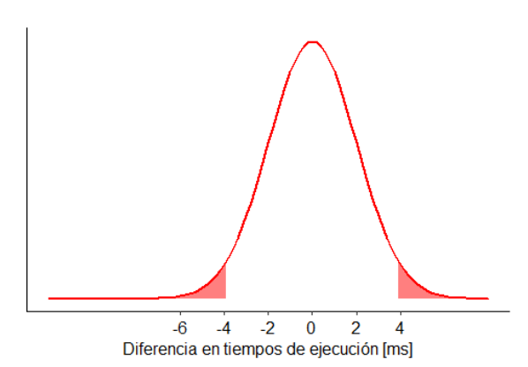
En este caso, se toma como cierta la hipótesis nula, teniendo el siguiente gráfico, indicando las correspondientes zonas de rechazo:

Slide 12
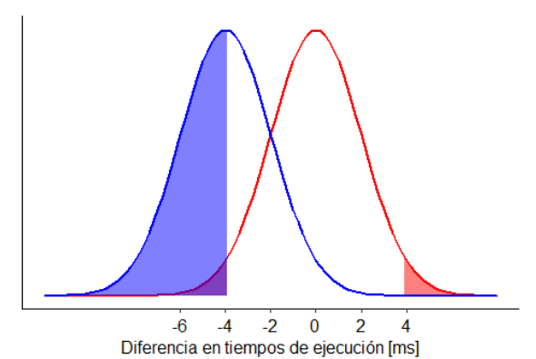
Ahora, ¿qué sucedería si la hipótesis nula no fuera cierta, sino que la media de las diferencias es en realidad de -4 [ms]?
Tendríamos una segunda distribución normal centrada en -4. Luego, al superponerla con la anterior, se tendrá lo siguiente:

Slide 13
Esto indica que, cuando rechazamos con la región roja, a partir de ese punto, estaríamos rechazando, a la vez, toda la región azul dado que realmente la media de las diferencias era -4 [ms] y no 0 [ms]. Finalmente, el cálculo del poder no es más que calcular la zona de color azul utilizando la función pnorm.
Destacar que, si se quiere obtener la probabilidad de cometer errores tipo II (β), no es más que β = 1 – poder estadístico.

Slide 14
En la figura 6.3 se ven curvas de poder para pruebas uni y bi laterales, me queda la duda de...
"En ella se evidencia claramente la ventaja de las pruebas unilaterales: cuando el tamaño del efecto aumenta en el sentido de la hipótesis alternativa, el poder es mayor que para una prueba bilateral“
¿Cuál es el sentido de la hipótesis alternativa, hacia la derecha pasando el valor nulo?

Slide 15
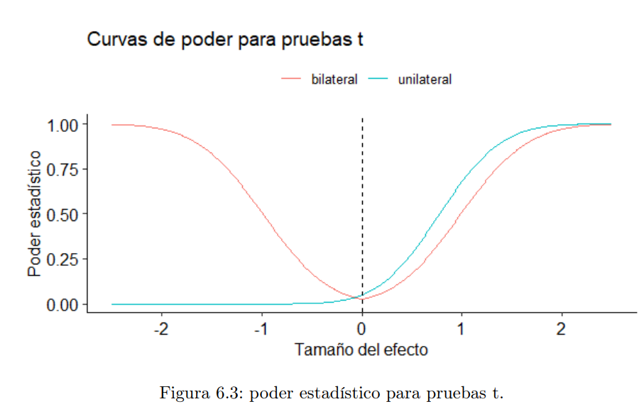
Utilizando la duda anterior, pasamos de una media de las diferencias de 0 [ms] a -4 [ms], es decir, realmente es correcta la hipótesis alternativa, por lo que el tamaño del efecto, para aquel caso, también fue de -4, por lo que hubo una disminución del tamaño del efecto.

Slide 16
Si en este caso, la región de rechazo roja sólo contemplará la zona superior (prueba unilateral), la región azul básicamente no existiría, y por lo cual, el poder sería casi igual a 0, demostrando de que, para una prueba unilateral, al disminuir el tamaño del efecto, el poder tiende a 0, pero que, al aumentarla, ésta tenderá a 1.

